Slide 1
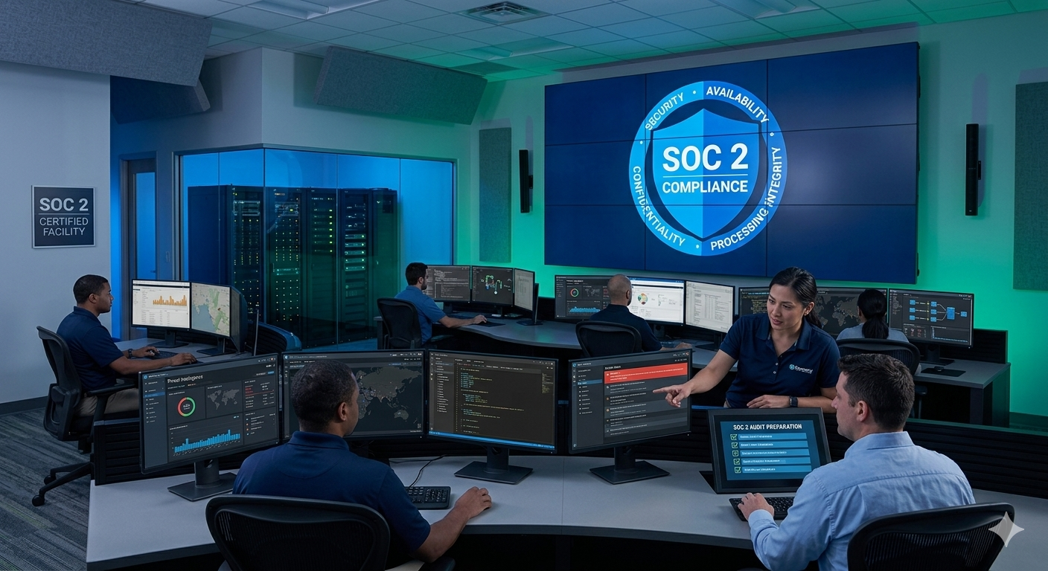
SOC 2
ALEJANDRO gORDILLO

Slide 2
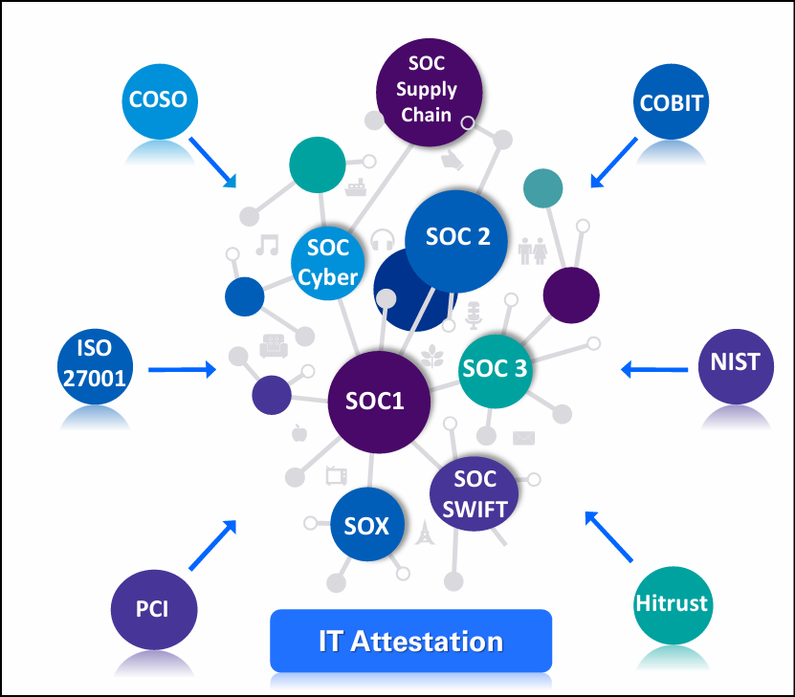
¿Qué es soc 2?
System and Organization Control
(SOC 2)
Objetivo: Proveer información a las organizaciones(clientes, auditores, etc.) sobre la eficacia de los controles interno implementados por organizaciones de tecnológicas (SaaS) para garantizar la seguridad de los datos de sus clientes.
Entidad: Instituto Americano de Contadores Públicos Certificados (AICPA)

Slide 3
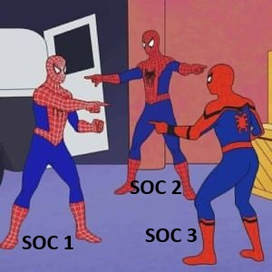
hermanos del soc 2
SOC 2 “seguridad”
Informe sobre los controles de una organización de servicios relacionados con la Seguridad, Disponibilidad, Integridad de Procesamiento, Confidencialidad y Privacidad (Criterios de Servicios de Confianza - TSC).
SOC 1 “finanzas”
SOC 3 “público”
Informe sobre los controles en una organización de servicios relevantes para el control interno sobre el reporte Financiero
Informe de Propósito General que proporciona un dictamen del auditor sobre si el sistema alcanzó los Criterios de Servicios de Confianza, pero omitiendo el detalle de las pruebas y resultados.

Slide 4
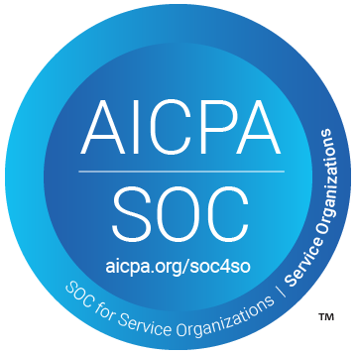
Tipos de soc 2
El informe de atestiguamiento es emitido por un contador publico certificado ante la AICPA acerca de la eficacia de controles implementados por una organización.
Dichos reportes se dividen en dos tipos:
Informe SOC 2 tipo 1
Informe SOC 2 tipo II
Informe sobre el diseño de los controles en una fecha en especifica
Informe sobre el diseño y la eficacia operativa de los controles durante un periodo determinado

Slide 5

¿Cómo implementar soc 2?
Se rige por los criterios de servicios de confianza establecidos por el AICPA. Se deben conocer la aplicabilidad de cada uno de los Criterios de Servicios de Confianza – TSC*:
1. Seguridad: El único obligatorio y evalúa si el sistema está protegido contra accesos no autorizados y daños que puedan afectar el cumplimiento de los objetivos de la entidad.
2. Disponibilidad: El sistema está disponible para su operación y uso según lo estipulado.
3. Integridad: El procesamiento del sistema es completo, válido, exacto, oportuno y autorizado.
4.Confidencialidad: La información designada como confidencial está protegida.
5. Privacidad: La información personal se recopila, utiliza, retiene, divulga y elimina conforme a las políticas de privacidad de la organización.

Slide 6
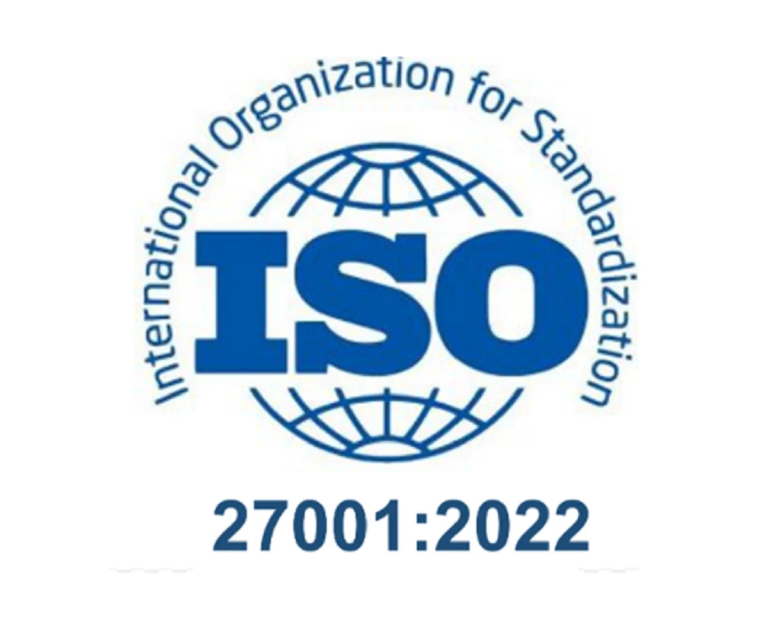
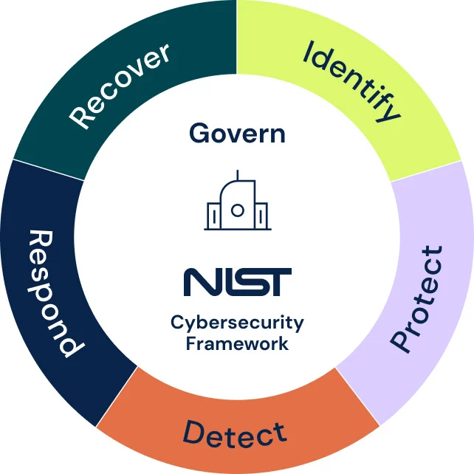
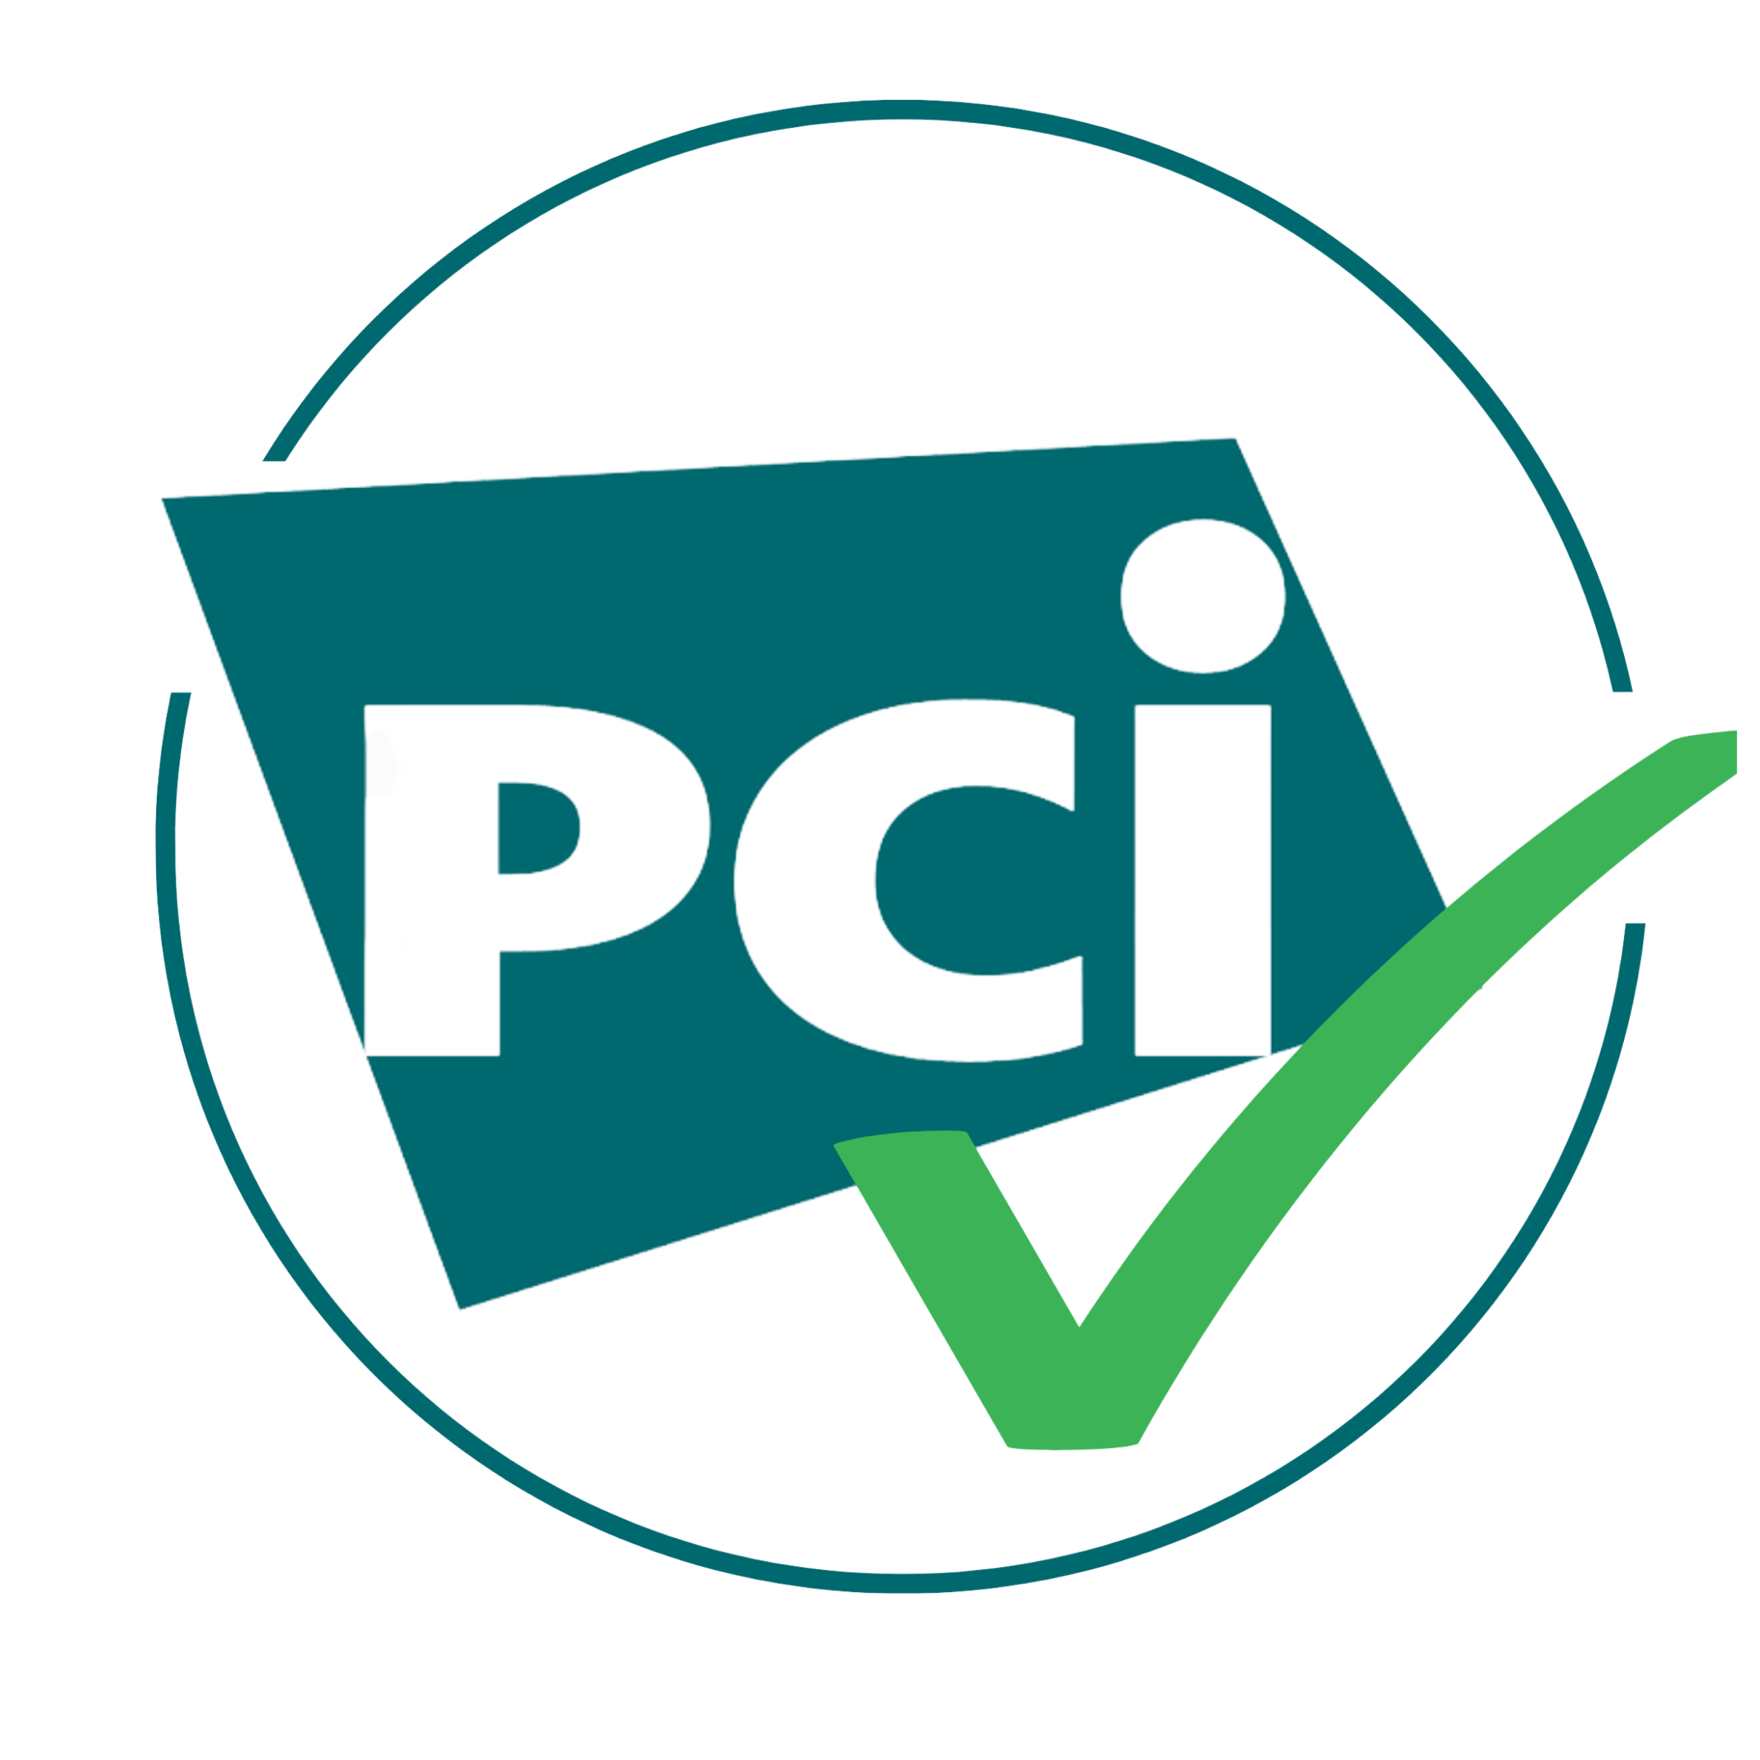
Apalancamiento para cumplir con soc 2
Para implementar SOC 2 se pueden apalancar de Framework de seguridad como:
ISO 27001:2022
PCI DSS
NIST CFS
Evidencia técnica robusta para los criterios de Seguridad y Procesamiento.
Común en empresas que operan con gobierno o infraestructura crítica
Ideal para gobernanza global y madurez organizacional

Slide 7
¿Qué incluye el informe soc 2 ?
El informe SOC 2 trae 4 secciones fundamentales:
Sección 1: Opinión del auditor independiente (dictamen)
Sección 2: Aseveración de la gerencia (donde la empresa declara que sus controles son efectivos)
Sección 3: Descripción del sistema: el documento técnico que describe la infraestructura, el software, las personas y los datos
Sección 4: matriz de controles y resultados de las pruebas: exclusiones del SOC 2, donde se ve qué aprobó el auditor y si hubo fallas

Slide 8
Gracias

